Slide 1
PPS L-12 CON VARIACION CAMBIARIA
Cifras en pesos
*Importe bruto que no considera variación por inflación. Tipo de cambio pagado a la fecha y pronóstico de tipo de cambio con tendencia lineal usando el método de mínimos cuadrados de los últimos 10 años.
** En 2027 se consideran únicamente 3 meses contractuales, en virtud que los pagos se iniciaron en mayo de 2012

Slide 2
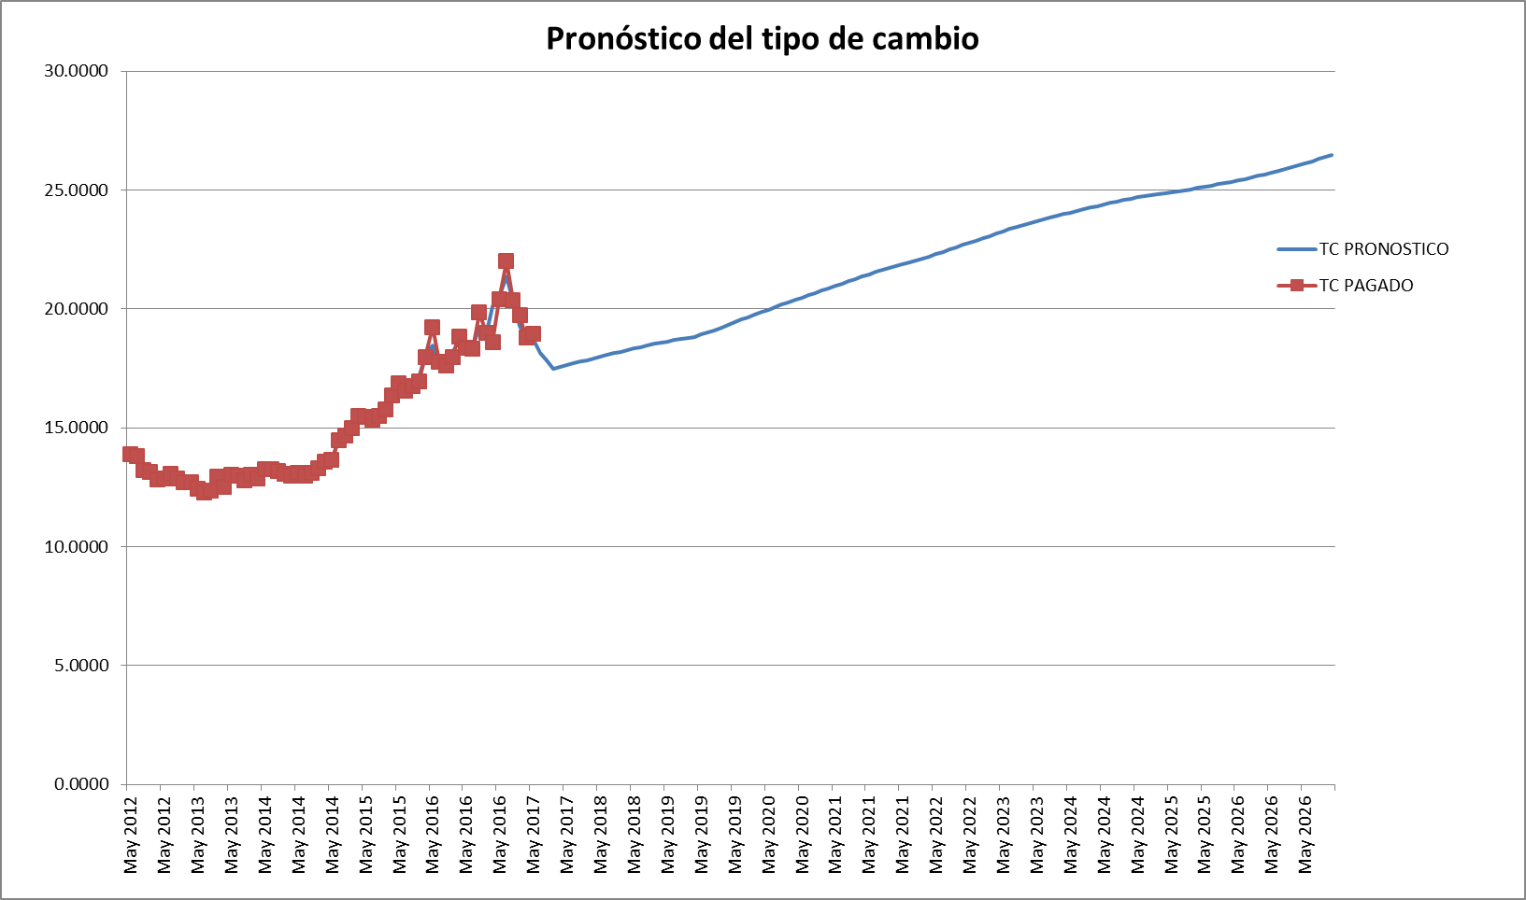
Estimación de tendencia lineal usando el método de mínimos cuadrados de los últimos 10 años.

